Slide 1
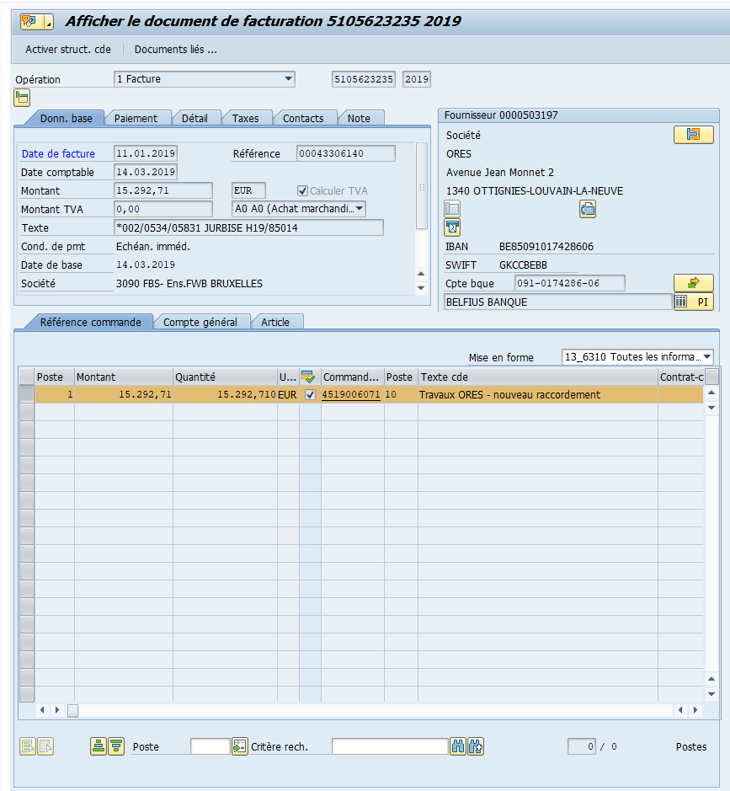

Pour pouvoir tenir compte, des amendes éventuelles et des indemnités des assurances, il faut procéder comme suit :
* Encoder la réception technique
* Encoder la réception comptable
* Encoder le droit constaté
comme s’il s’agit d’un dossier normal et donc sans tenir compte de l’amende éventuelle ou du montant déjà versé par l’assurance.
Ensuite, vous devez envoyer un mail aux personnes qui peuvent comptabiliser la pièce. (à savoir soit à LIEVENS Eddy , à Charlotte MOHIMONT, à Marc COBAUX, Marc DELTENRE, ou à Pierre HENROTAY)

Slide 2
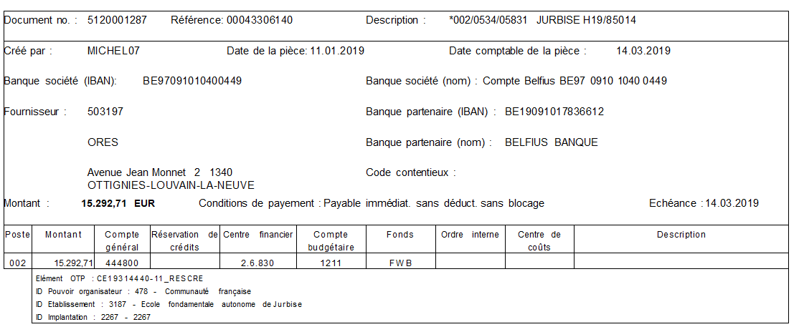
Vous pouvez imprimer le bordereau ci-dessous (en utilisant la transaction ZBORD_PREFACT).

Slide 3
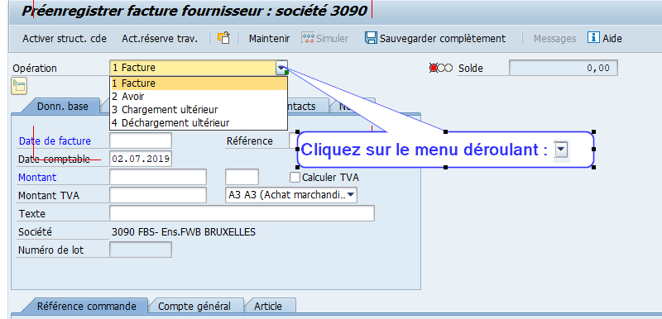
Après avoir reçu confirmation de la validation de la pièce, vous allez pouvoir encoder l’amende ou l’indemnité déjà versé par l’assurance. Nous allons utiliser la transaction MIR 7

Slide 4
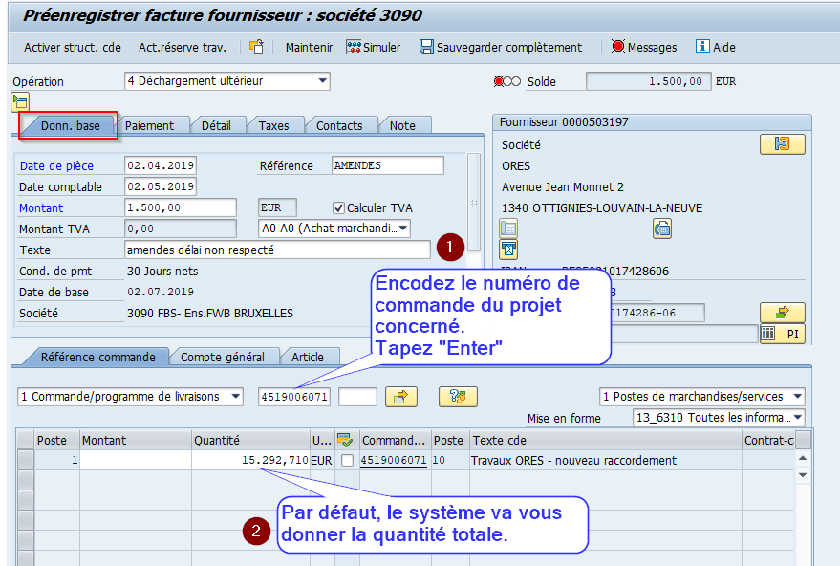
Sélectionnez : 4 Déchargement ultérieur
Remplissez l’onglet « Donn. Base » :
* Encoder la date de la pièce
(Par exemple date de notification au fournisseur de l’amende)
* Encoder la Référence
* Encoder le montant
* Sélectionner le code TVA
* Cocher « Calculer TVA »
* Encoder le numéro de Commande

Slide 5
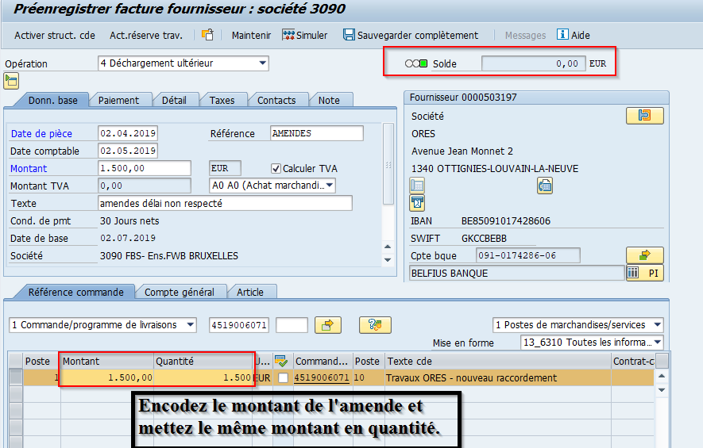
Ensuite, il faut modifier les quantités et ajouter le montant de l’amende ou de l’indemnité de l’assurance :

Slide 6
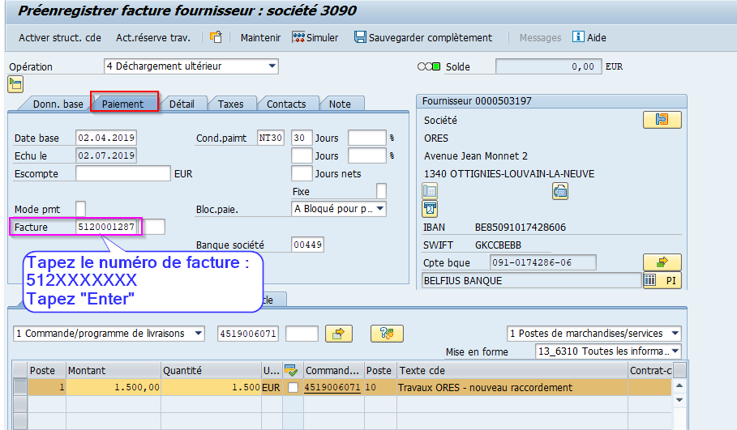
Pour pouvoir relié, l’amende ou l’indemnité déjà versé par l’assurance au droit constaté, vous devez remplir l’onglet « Paiement » :

Slide 7
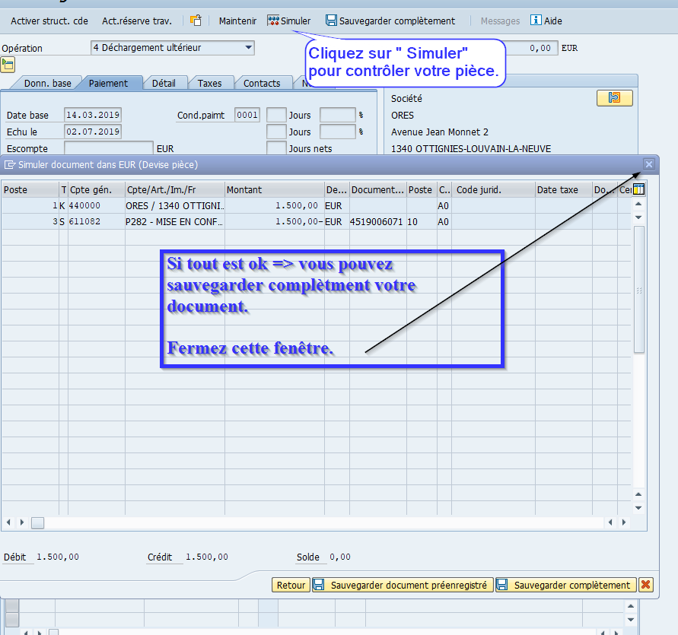
Il faut procéder au contrôle de la pièce.

Slide 8
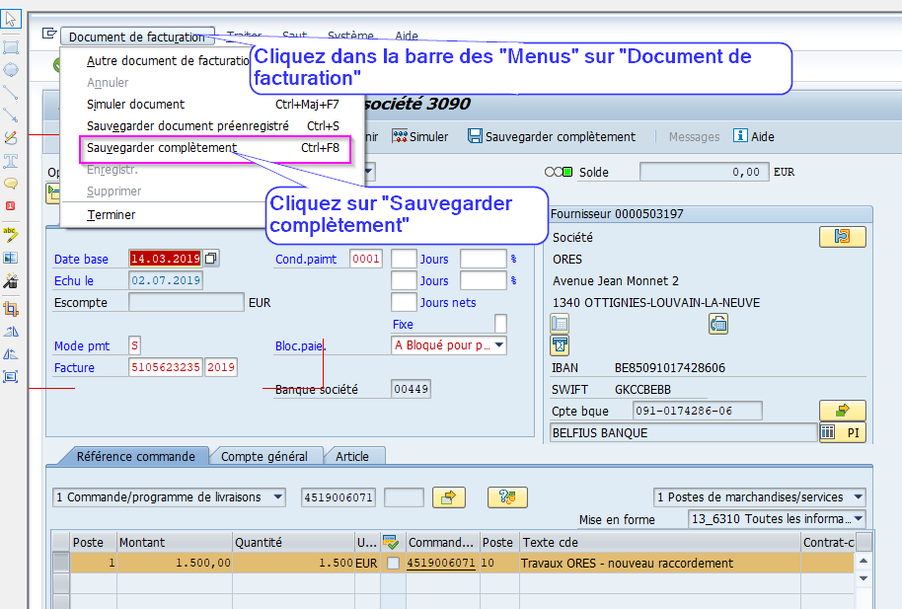
Si tout est ok, vous pouvez procéder à la sauvegarde de votre document.

Slide 9
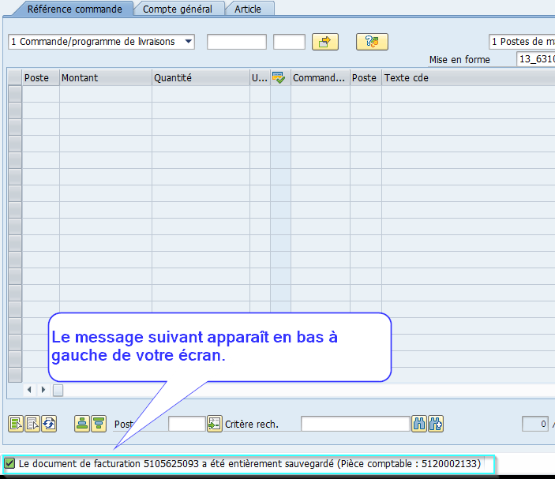
Le numéro du déchargement vous est donné :
* 510562XXXX
Le numéro de facture est aussi attribué :
* 512XXXXXXX
Ensuite, votre pièce doit être vérifier via le workflow.

Slide 10
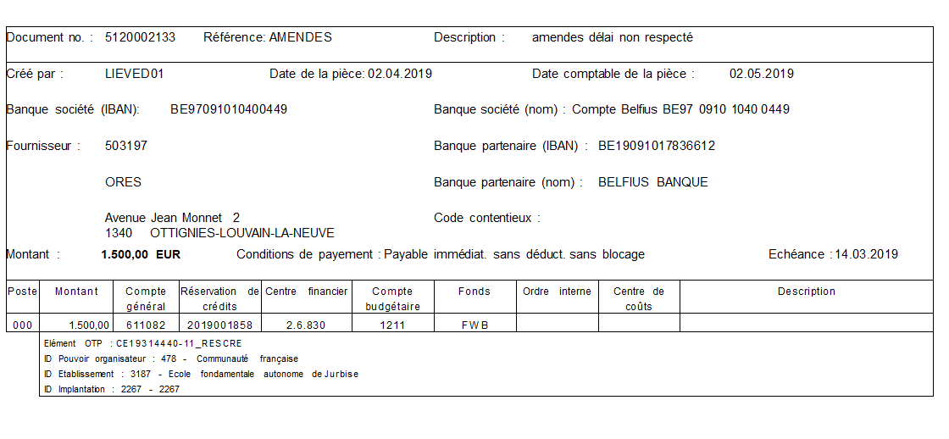
Vous pouvez imprimer le bordereau ci-dessous (en utilisant la transaction ZBORD_PREFACT).

Slide 11
Vous pouvez ensuite constituer votre dossier pour validation et paiement et l’envoyer à la comptabilité pour comptabilisation et paiement.

